Slide 1







TIẾT 1: BÀI 1: TẬP HỢP Q CÁC
SỐ HỮU TỈ

Slide 2





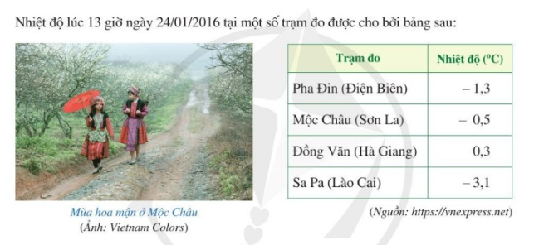

Các số chỉ nhiệt độ nêu trên có viết được dưới dạng phân số không?

Slide 3


TIẾT 1: TẬP HỢP Q CÁC SỐ HỮU TỈ
;
I. SỐ HỮU TỈ
;
Viết các số
dưới dạng phân số.
Lời giải:
; ;

*Số hữu tỉ là số viết được dưới dạng phân số
với
Tập hợp các số hữu tỉ được kí hiệu là

Slide 4

TIẾT 1: TẬP HỢP Q CÁC SỐ HỮU TỈ
;
;
;
I. SỐ HỮU TỈ

;
*Số hữu tỉ là số viết được dưới dạng phân số
với
;
Tập hợp các số hữu tỉ được kí hiệu là
Ví dụ 1
Các số ; ; ; có là số hữu tỉ không? Vì sao?
Lời giải:
Các số đã cho là số hữu tỉ vì mỗi số đều viết dưới dạng phân số.
; ; ;
Chú ý:
+ Mỗi số nguyên là một số hữu tỉ
+ Các phân số bằng nhau là các cách viết khác nhau của cùng một số hữu tỉ.

Slide 5

TIẾT 1: TẬP HỢP Q CÁC SỐ HỮU TỈ
;
;
;
;
I. SỐ HỮU TỈ

;
;
*Số hữu tỉ là số viết được dưới dạng phân số
với
;
;
Tập hợp các số hữu tỉ được kí hiệu là
;
Chú ý: + Mỗi số nguyên là một số hữu tỉ
+ Các phân số bằng nhau là các cách viết khác nhau của cùng một số hữu tỉ.
Các số ; ; ; ; có là số hữu tỉ không? Vì sao?
Lời giải:
Các số đã cho là số hữu tỉ vì mỗi số đều viết dưới dạng phân số.
; ; ; ; .

Slide 6


TIẾT 1: TẬP HỢP Q CÁC SỐ HỮU TỈ
I. SỐ HỮU TỈ
II. BIỂU DIỄN SỐ HỮU TỈ TRÊN TRỤC SỐ
- Tìm hiểu sgk cách biểu diễn số hữu tỉ
trên trục số và thực hành biểu diễn lại.
Để biểu diễn số hữu tỉ
ta làm như sau:
+ Chia đoạn thẳng đơn vị thành mười phần bằng nhau. Lấy một đoạn làm đơn vị mới.
+ Đi theo chiều dương của trục số, bắt đầu từ điểm ta lấy đơn vị mới đến điểm
. Điểm
biểu diễn số hữu tỉ .
A
0
1
Nhận xét: Do
nên điểm
trên trục số
cũng là điểm biểu diễn số hữu tỉ

Slide 7
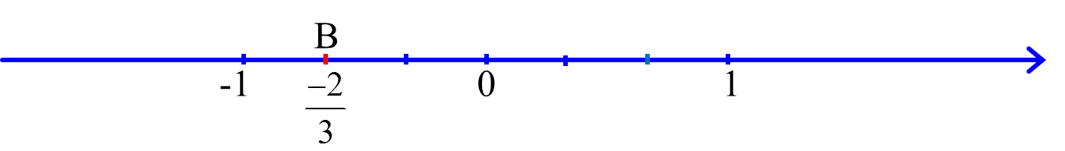

TIẾT 1: TẬP HỢP Q CÁC SỐ HỮU TỈ
Tìm hiểu sgk và thực hiện lại Ví dụ 2, 3.
I. SỐ HỮU TỈ
II. BIỂU DIỄN SỐ HỮU TỈ TRÊN TRỤC SỐ
Ví dụ 2: Biểu diễn số hữu tỉ trên trục số
Để biểu diễn số hữu tỉ
trên trục số ta làm như sau:
+ Chia đoạn thẳng đơn vị thành ba phần bằng nhau. Lấy một đoạn làm đơn vị mới.
+ Đi theo chiều ngược với chiều dương của trục số, bắt đầu từ điểm 0 ta lấy 2 đơn vị mới đến điểm B.
. Điểm B biểu diễn số hữu tỉ .

Slide 8
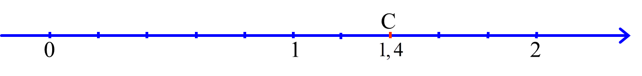
TIẾT 1: TẬP HỢP Q CÁC SỐ HỮU TỈ
I. SỐ HỮU TỈ
II. BIỂU DIỄN SỐ HỮU TỈ TRÊN TRỤC SỐ
Ví dụ 3: Biểu diễn số hữu tỉ trên trục số
Để biểu diễn số hữu tỉ
trên trục số ta làm như sau:
+ Viết 1,4 dưới dạng phân số tối giản:
+ Chia đoạn thẳng đơn vị thành năm phần bằng nhau. Lấy một đoạn làm đơn vị mới.
+ Đi theo chiều dương của trục số, bắt đầu từ điểm ta lấy đơn vị mới đến điểm
. Điểm
biểu diễn số hữu tỉ .

Slide 9


TIẾT 1: TẬP HỢP Q CÁC SỐ HỮU TỈ
I. SỐ HỮU TỈ
II. BIỂU DIỄN SỐ HỮU TỈ TRÊN TRỤC SỐ
Biểu diễn số hữu tỉ trên trục số.

Slide 10

TIẾT 1: TẬP HỢP Q CÁC SỐ HỮU TỈ
I. SỐ HỮU TỈ
II. BIỂU DIỄN SỐ HỮU TỈ TRÊN TRỤC SỐ
Biểu diễn số hữu tỉ trên trục số.
Lời giải
Để biểu diễn số hữu tỉ
trên trục số ta làm như sau:
+ Viết - 0,3 dưới dạng phân số tối giản:
+ Chia đoạn thẳng đơn vị thành mười phần bằng nhau. Lấy một đoạn làm đơn vị mới.
+ Đi theo chiều ngược với chiều dương của trục số, bắt đầu từ điểm 0 ta lấy 3 đơn vị mới đến điểm D.
Điểm D biểu diễn số hữu tỉ -0,3 .
D
-1
0

Slide 11
03
LUYỆN TẬP

Slide 12

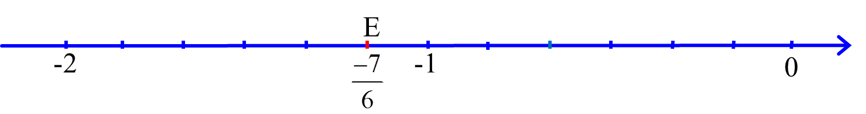
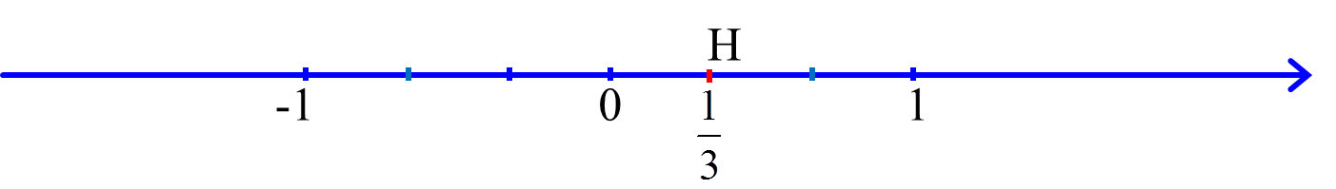

BÀI TẬP
Biểu diễn các số hữu tỉ sau trên trục số:
a)
b)
HD giải:
a)
b)

Slide 13

1
- Học và ghi nhớ các kiến thức về số hữu tỉ.
- Ghi nhớ cách biểu diễn các số hữu tỉ trên trục số.
DẶN DÒ
Làm các bài tập sau:
2
Bài 1: Sử dụng kí hiệu vào dấu … dưới đây.
a)
b)
c)
d)
e)
Bài 2: Biểu diễn số hữu tỉ
trên trục số.
;
3
- Chuẩn bị giờ sau:
+ Các em hãy ôn lại cách so sánh hai phân số, số đối của một phân số.
+ Xem trước nội dung phần III; IV SGK trang 8;9.

